Slide 1
Cours10_Un beau succès
MED20

Slide 2
Parlons P.M.E.
Cosmopolite p.108
Le sigle PME désigne les petites et moyennes entreprises : ce sont des entreprises dont la taille, définie à partir du nombre d’employés, du bilan ou du chiffre d’affaires, ne dépasse pas certaines limites ; les définitions de ces limites diffèrent selon les pays.

Slide 3
Transcription
Animateur : Bonjour et bienvenue dans votre chronique économique « Parlons PME ». Le saviez-vous ? En Europe, en Amérique, en Australie, le mobilier urbain français a investi l’espace public des grandes villes. Aujourd’hui, l’exemple de deux entreprises, deux PME : Fermob et Sineu Graff.
Animateur : On écoute le témoignage de Marine Bidaud, chef de projet chez Fermob.
Marine Bidaud : Quand Starbucks a décidé d’acheter 10 000 chaises pour équiper l’ensemble des terrasses de ses commerces américains, elle les a commandées chez nous. Quand Harvard a voulu équiper son campus, c’est la chaise Luxembourg de Fermob que cette université américaine a choisie. Les Parisiens qui voyagent la reconnaissent tout de suite ! C’est la chaise qui est partout dans le jardin du Luxembourg.
Animateur : Une autre belle réussite française présentée par Patrick Chevrier, responsable export de la société alsacienne Sineu Graff.
Patrick Chevrier : Nous avons créé une structure qui permet de pratiquer une activité physique en milieu urbain : le Mouv’roc. Nous l’avons installée à Haderslev, au Danemark. Les Danois l’ont immédiatement adoptée : familles, jeunes ou seniors, ils l’ont adorée !
Animateur : Le mobilier urbain français a également cartonné en Australie, au Portugal et au Brésil. Les célèbres kiosques de la société Actis City ont conquis les habitants de ces pays. Tout le monde les a vus à Paris ; il y en a 400 dans la capitale. Le kiosque destiné à la vente de la presse et à la petite restauration participe à l’animation des centres-villes. Nos PME ont de l’avenir !

Slide 4
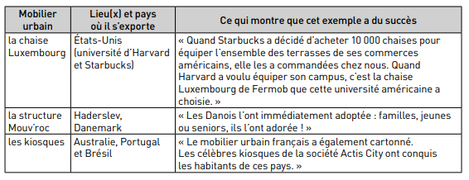
Activité 4

Slide 5
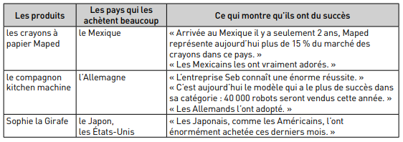
Activité 8

Slide 6
Focus langue
L’accord du participe passé avec le verbe avoir
Remplacer par le pronom COD et faites l’accord qui convient
1. J'ai pris cette route.
2. Tu as remis la clé en place.
3. Ils ont découvert ces régions.
4. Elle a écrit cette lettre.
5. Il a fait la vaisselle.
6. Vous avez ouvert la porte.
7. J'ai rejoint Nathalie.
8. Il a peint cette maison en vert.
9. Elle a produit cette série.
10. Il a appris sa leçon.

Slide 7
Activité 10 Présentez un produit de votre pays qui a du succès
-choisir un produit
-rédiger un texte selon le modèle du document 2 :
    une accroche
    un paragraphe pour présenter le succès du produit (utiliser les expressions vues dans la leçon)
    une petite conclusion
-150 mots (entre 135 et 165 mots)

